Slide 1
Historické pramene
...Len zapísaná myšlienka sa uchovala...

Slide 2
Historické pramene
Historické pramene sú pamiatky, ktoré nám pomáhajú poznávať minulosť.
Delíme ich na: hmotné
obrazové
písomné

Slide 3
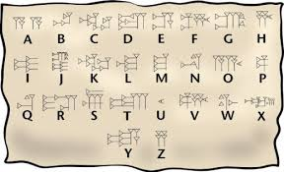
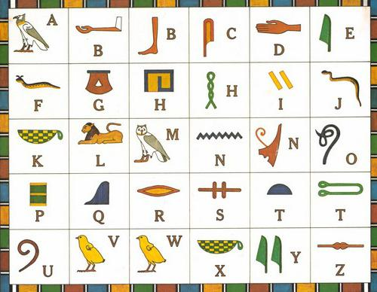
Písmo – okno do minulosti...
Vieme, kedy vznikli prvé typy písma?
PÍSMO – zápis ľudských myšlienok pomocou znakov
Prvé písmo vzniká už v staroveku (Egypťania, Sumeri).

Slide 4
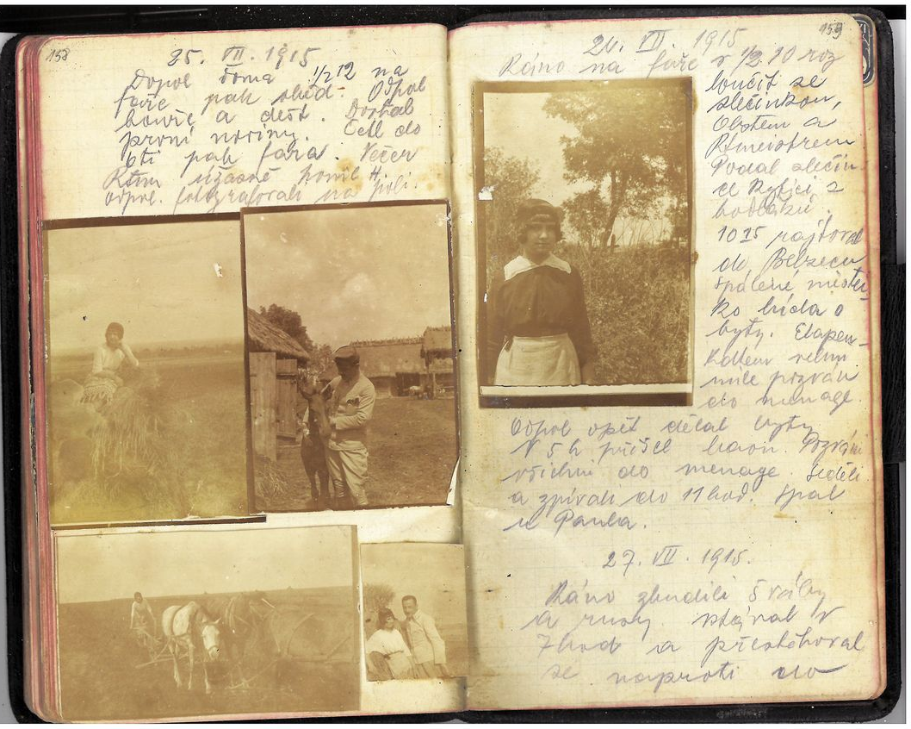
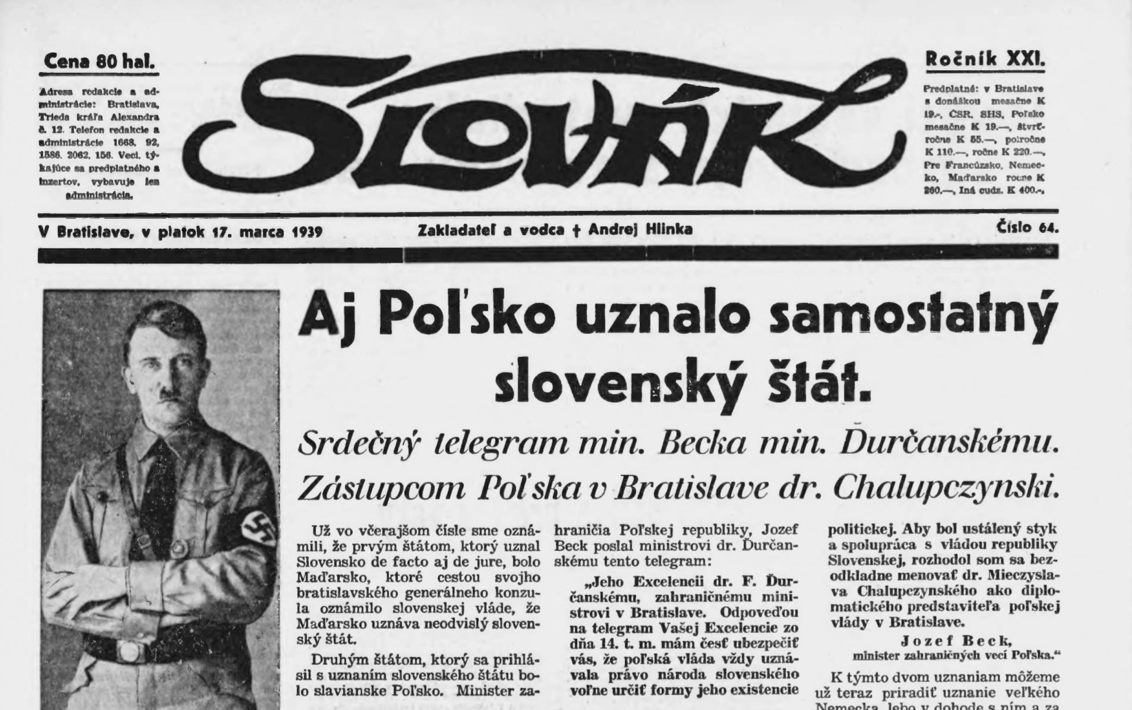
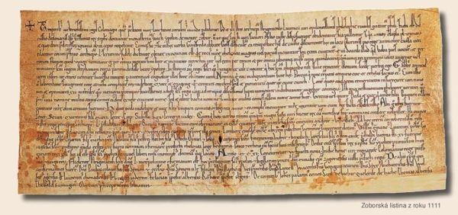
Písomné pramene...
Aké sú to napríklad?
písomný záznam
hlavný zdroj poznávania minulosti

Slide 5
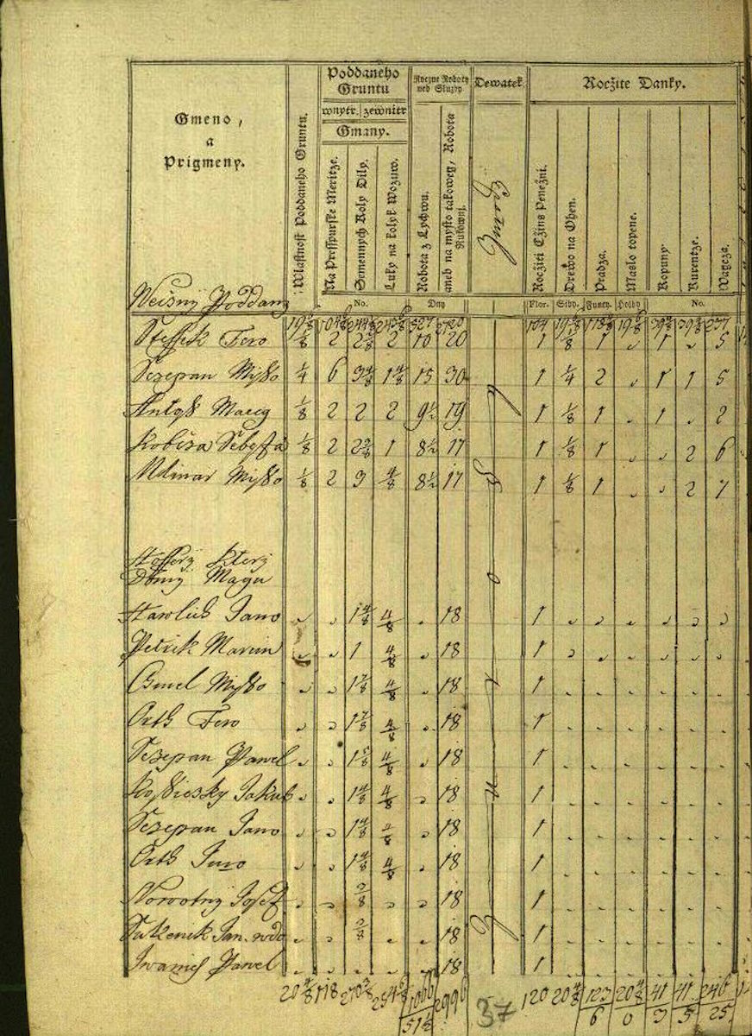
Patria tu:
listiny – starý písomný záznam (stredovek)
noviny, časopisy
denníky, listy
úradné dokumenty: zákony, zmluvy, daňové súpisy ...

Slide 6
Úskalia a nevýhody
V akom jazyku je dokument napísaný?
Poznám význam všetkých výrazov?
Musíme poznať:
jazyk
význam slov
zámer autora
Viem dokument preložiť?
Poznám autora?
Písal autor o udalosti priamo alebo sprostredkovane?
Aký je zámer autora?
Sú informácie pravdivé?
Klamal zámerne alebo nechtiac?
Klamal autor?

Slide 7
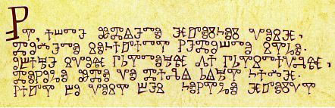
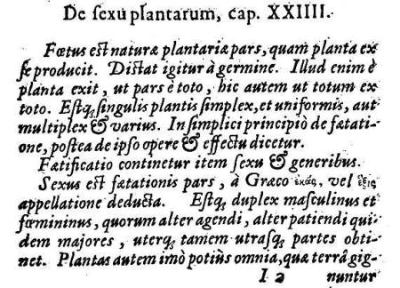
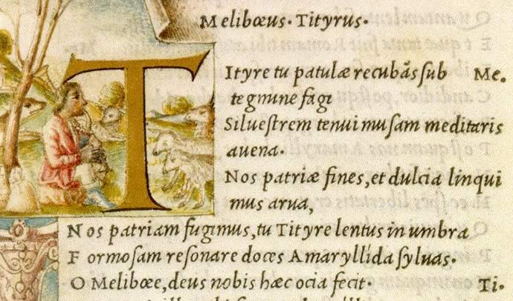

Slide 8
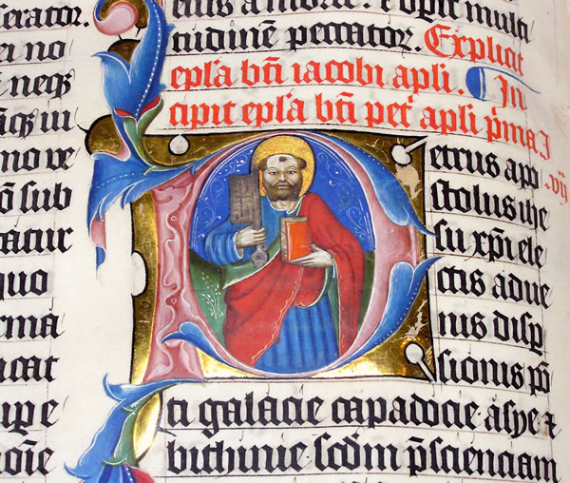
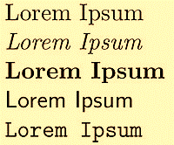
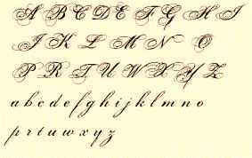

Slide 9
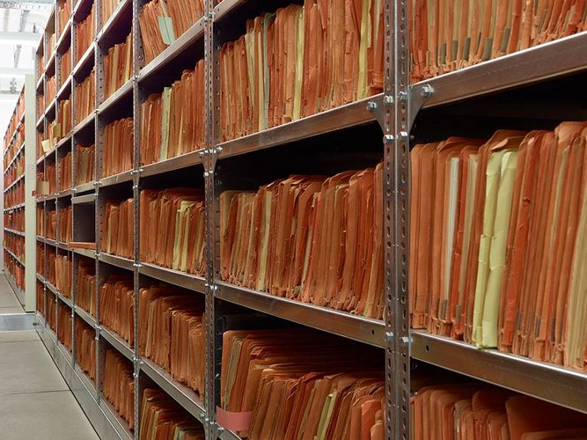
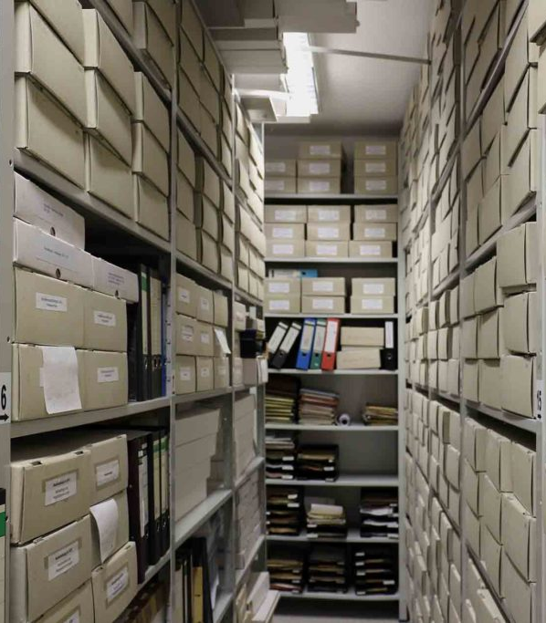
Ako si chránime písomné pramene?
ARCHÍV – inštitúcia, v ktorej sú uložené všetky písomné dokumenty rôzneho druhu.
ARCHIVÁR – človek, ktorý sa stará o dokumenty v archíve.

Slide 10

Z práce archivára ...
,,V predstavách väčšiny ľudí pracujeme len s čistým materiálom /pekné zreštaurované listiny/, aj keď opak je pravdou. Archívny materiál je často silne znečistený, často sa až do odovzdania do archívu, nachádza v pivnici alebo niekde na povale. V najlepšom prípade rovno pri komíne, aby bol pekne čierny. Tu sa na neho práši niekoľko storočí, behajú po ňom myši a holuby si v ňom robia hniezda. Takým prípadom je napríklad archívny materiál štajerského krajinského archívu, kde boli listiny počas nacizmu vyhodené do žumpy, lebo nacisti potrebovali archívne škatule, v ktorých boli listiny uložené.Nehovoriac o skrytých nepriateľoch archivárov - baktériách a rozličných plesničkách , ktoré poškodzujú nielen listiny ale aj zdravie archivárov.“

Slide 11
Obrazové pramene
Medzi obrazové pramene zaraďujeme maľby, obrazy, fotografie, ale aj mapy.

Slide 12
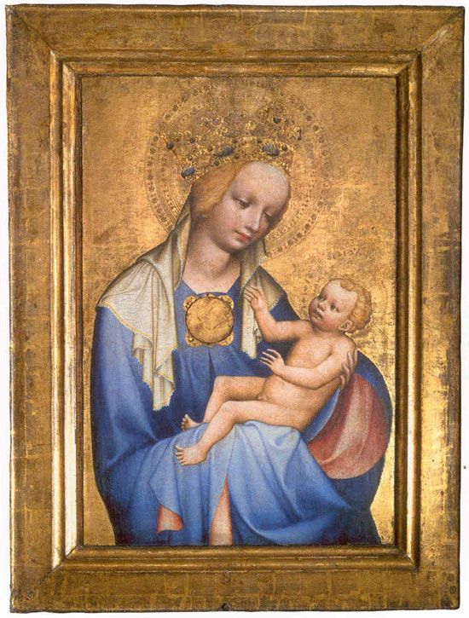
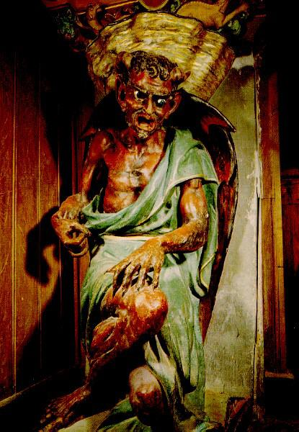

Slide 13
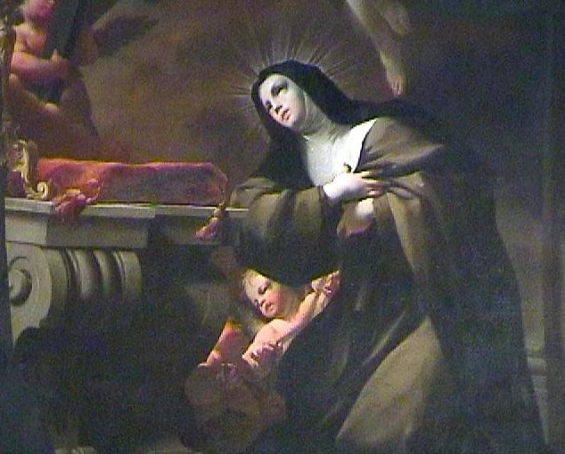
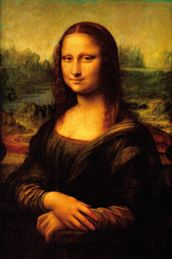
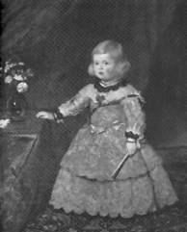

Slide 14
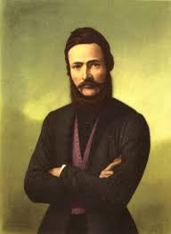
Historický prameň – predmet, vec ktorá je pre historika zdrojom- prameňom poznávania minulosti.
Tváre mnohých dôležitých ľudí minulosti poznáme len vďaka starým maľbám.
Staré maľby sa ukladajú do múzea.

